Slide 2
BÀI 4 : HAI HÌNH ĐỒNG DẠNG

Slide 3
KHỞI ĐỘNG

Slide 4
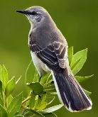
KHỞI ĐỘNG

Slide 5
1. Hai hình đồng dạng phối cảnh
(Định lý Thales đảo)

Slide 6
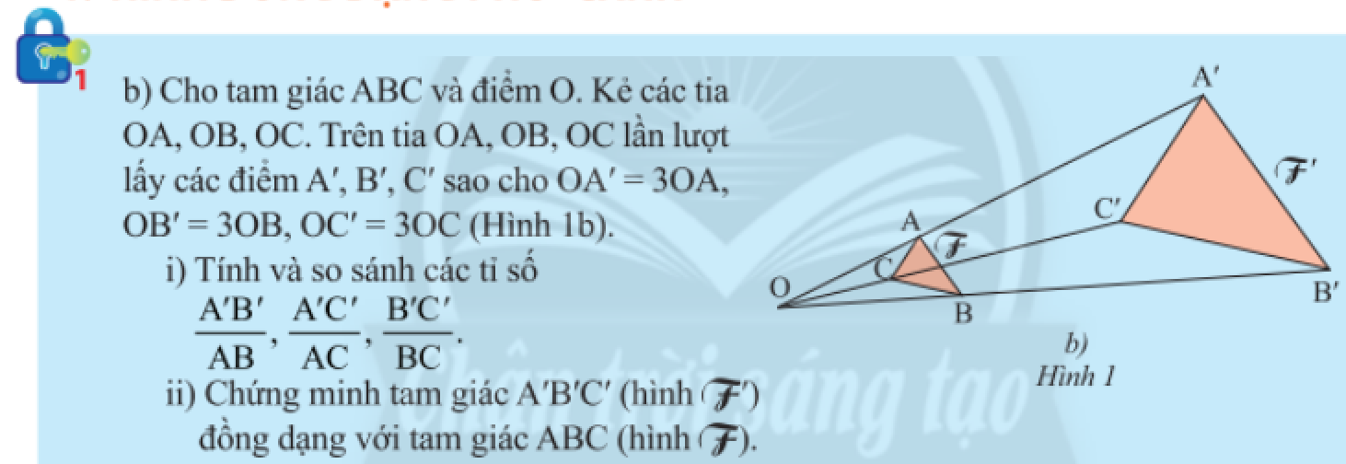
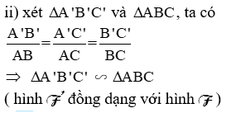
1. Hai hình đồng dạng phối cảnh

Slide 7
1. Hai hình đồng dạng phối cảnh

Slide 8
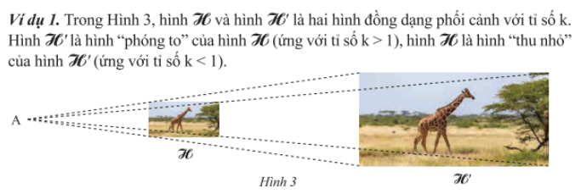

Slide 9
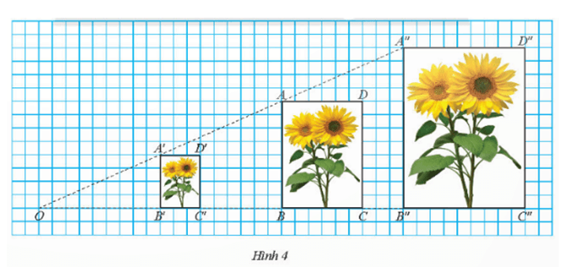
Thực hành 1
*Hình đồng dạng phối cảnh với hình ABCD đồng dạng phối cảnh với hình A'B'C'D' theo tỉ số đồng dạng là: AB/A'B'=BC/B'C'=CD/C'D'=DA/D'A'=2
* Hình đồng dạng phối cảnh với hình ABCD đồng dạng phối cảnh với hình A''B''C''D'' theo tỉ số đồng dạng là:
AB/A''B''=BC/B''C''=CD/C''D''=DA/D''A''=2/3
*Hình đồng dạng phối cảnh với hình A'B'C'D' đồng dạng phối cảnh với hình A''B''C''D'' theo tỉ số đồng dạng là:
A'B‘/A''B''=B'C‘/B''C''=C'D‘/C''D''=D'A‘/D''A''=1/3.

Slide 10
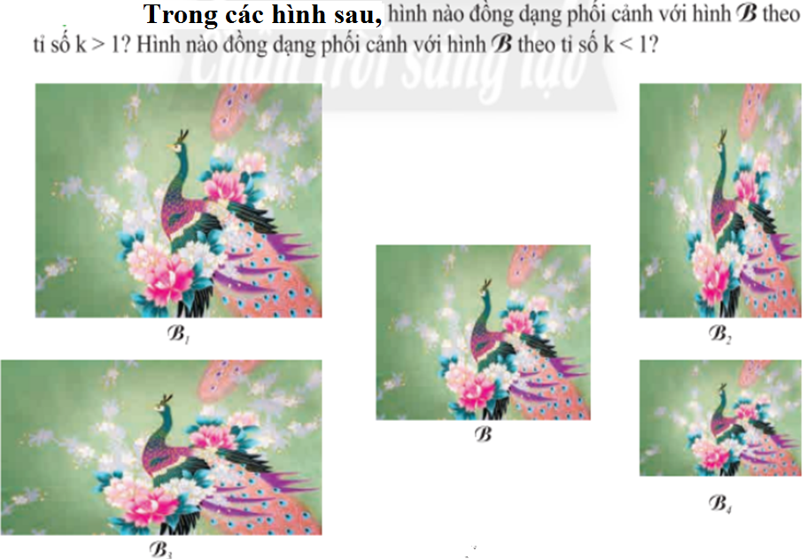

Slide 11
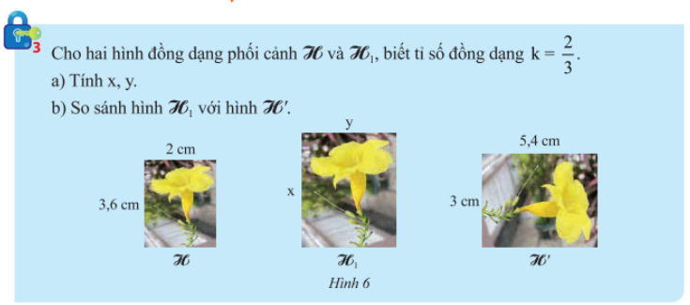
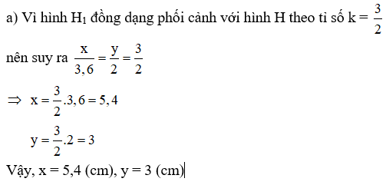
2. Hai hình đồng dạng

Slide 12
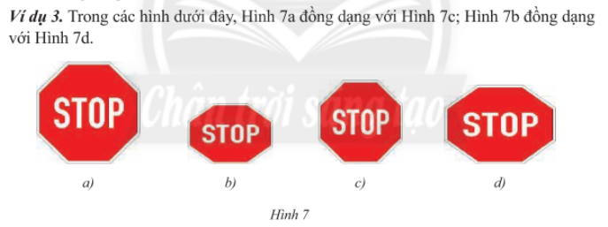
2. Hai hình đồng dạng

Slide 13
2. Hai hình đồng dạng
Thực hành 2. Hãy chọn ra các cặp hình đồng dạng với nhau, tìm tỉ số đồng dạng tương ứng

Slide 14
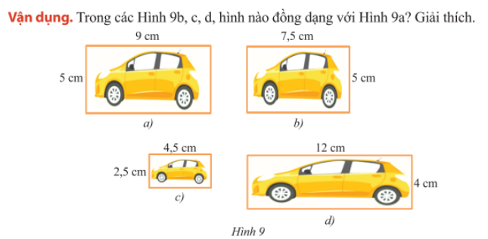
2. Hai hình đồng dạng

Slide 15
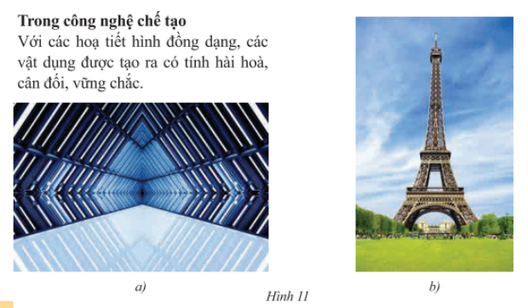
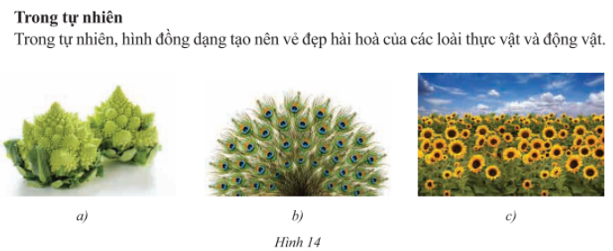
3. Hình đồng dạng trong tự nhiên và đời sống

Slide 16
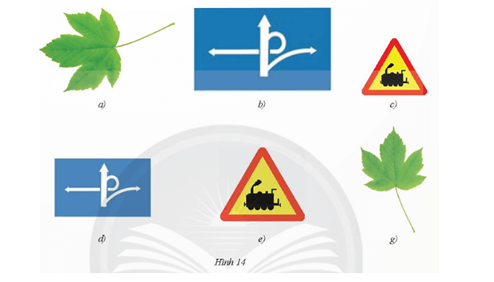
BÀI TẬP 1 / 82

Slide 17
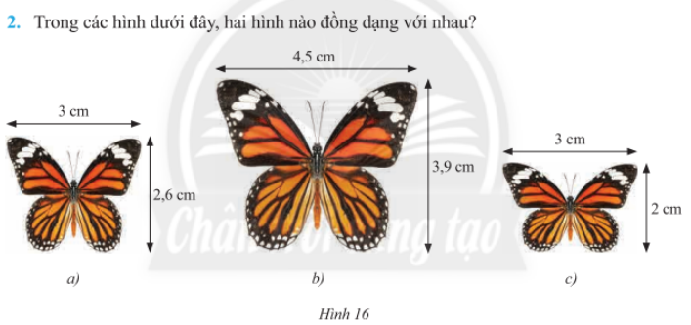
BÀI TẬP 2 / 82

Slide 18
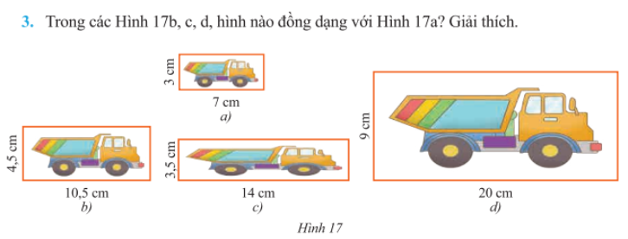
BÀI TẬP 3 / 82

Slide 19
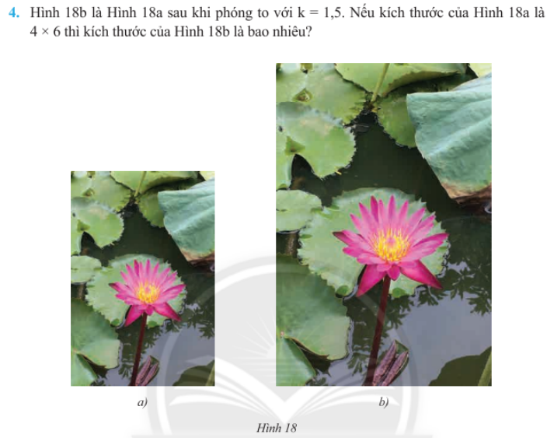
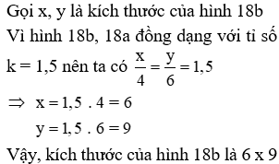
BÀI TẬP 4 / 83

Slide 20
HƯỚNG DẪN HỌC TẬP Ở NHÀ

Slide 21
Cảm ơn
sự theo dõi và hợp tác
của các em!

